Slide 1
CHAPTER 01 · 文旅元宇宙与沉浸式体验设计
01
沉浸式体验概述
逐章教学课件 · 44页 · 理论—技术—场景—治理
内容依据：原书第1章
1 / 44

Slide 2
CHAPTER 01 · 文旅元宇宙与沉浸式体验设计
导入案例：从真实问题开始
在黄果树景区，一群年轻人举着手机四处
2016 年，一款名为 Pokémon GO 的手机游戏席卷全球。
年，一款名为 Pokémon GO
核心
在黄果树景区，一群年轻人举着手机四处"捕捉小精灵"，其中一位游客在朋友圈写道："为了抓一只暴鲤龙，我走完了大瀑布全程，第一次认真…
这个看似不起眼的观察揭示了一个深刻的
这个看似不起眼的观察揭示了一个深刻的命题：AR 技术没有改变黄果树的风景，但它改变了游客与风景互动的方式。
验证
内容依据：原书第1章
2 / 44

Slide 3
CHAPTER 01 · 文旅元宇宙与沉浸式体验设计
学习目标与成果证据
知识目标：学生能够阐述沉浸式体验的概念演进与核心特征，理解体验经济时代文旅行业的范式转变，掌握沉浸式…
能力目标：学生能够分析不同沉浸式体验案例的设计逻辑和成功要素，判断特定文旅场景适合采用何种沉浸式技术…
素养目标：学生能够建立"技术为体验服务，体验为人服务"的价值理念——沉浸式技术的终极目标不是炫技，而…
本节核心问题是：如何把“学习目标”转化为可执行的文旅创业行动。
1
2
知识目标：学生能够阐述沉浸式体验的概
能力目标：学生能够分析不同沉浸式体验
3
4
素养目标：学生能够建立"技术为体验服
本节核心问题是：如何把“学习目标”转
内容依据：原书第1章
3 / 44

Slide 4
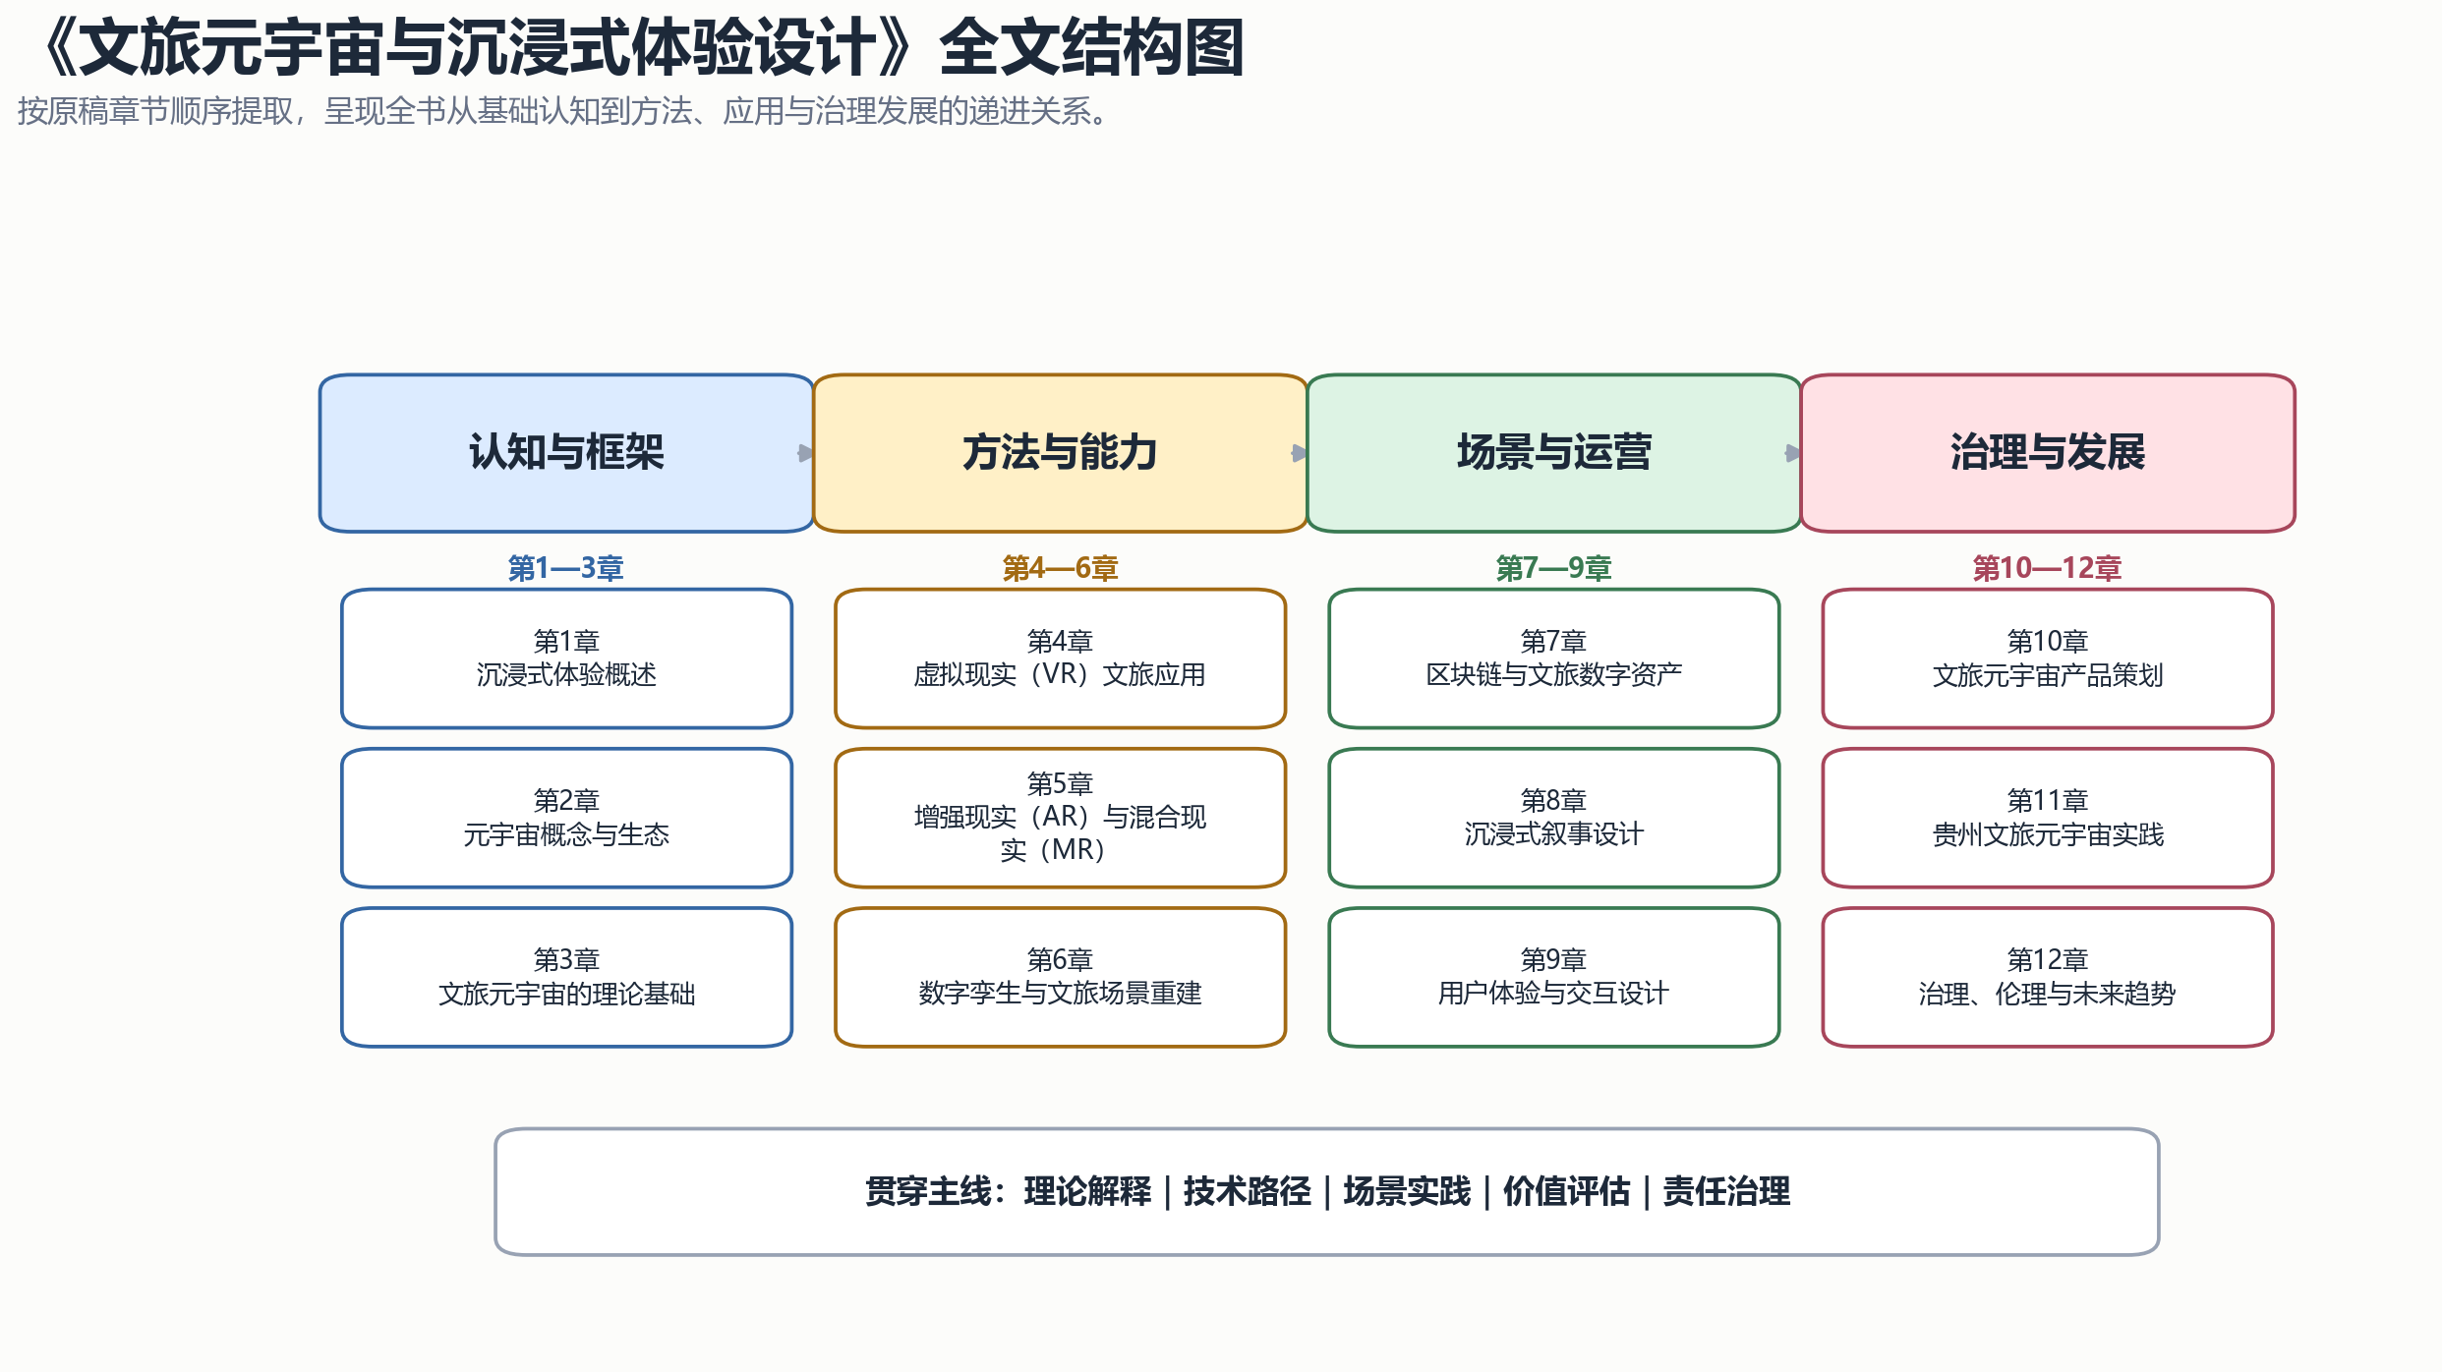
CHAPTER 01 · 文旅元宇宙与沉浸式体验设计
本章知识地图
从概念、机制到行动，形成可验证、可交付、可复盘的学习闭环。
内容依据：原书第1章
4 / 44

Slide 5
CHAPTER 01 · 文旅元宇宙与沉浸式体验设计
沉浸式体验的概念与演进｜核心概念
什么是沉浸式体验
体验经济时代的文旅转型
沉浸式体验的类型学
01
02
03
04
什么是沉浸式体验
体验经济时代的文旅转型
沉浸式体验的类型学
验证
内容依据：原书第1章
5 / 44

Slide 6
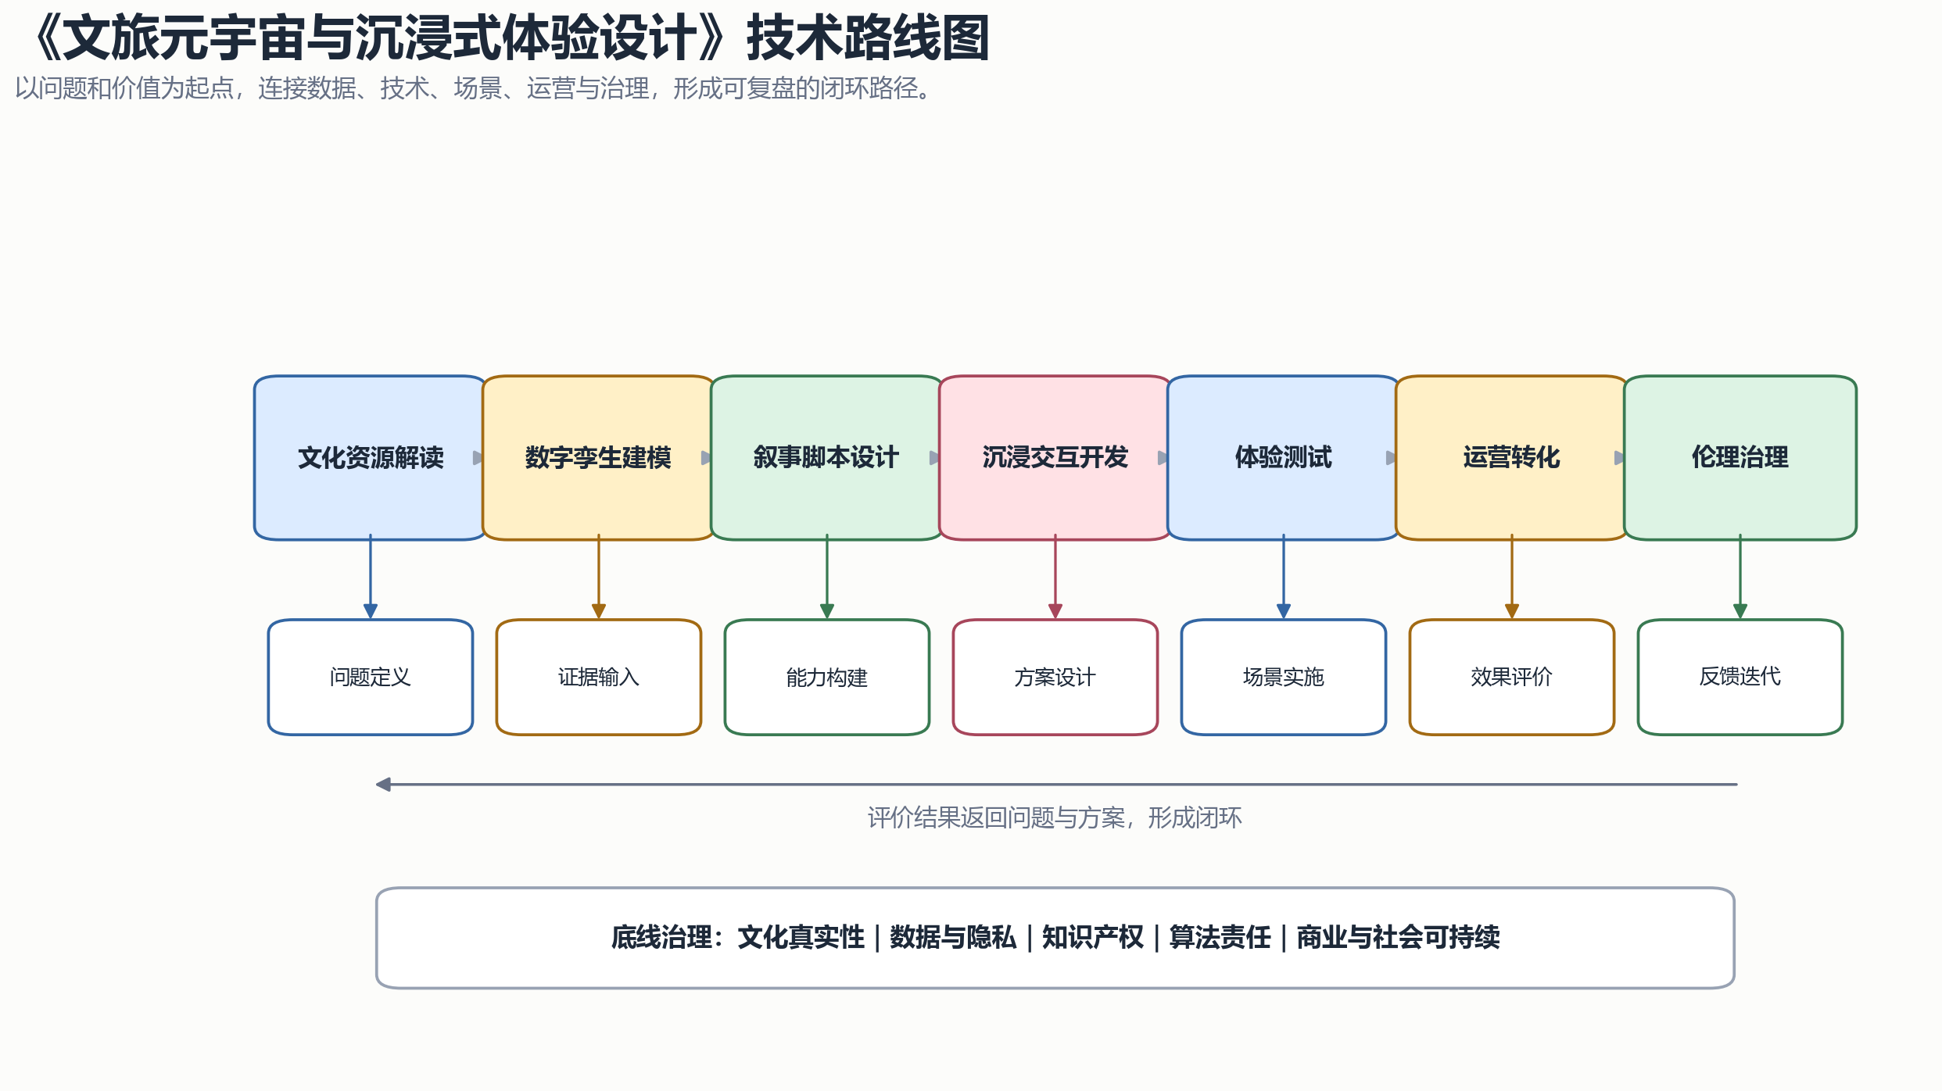
CHAPTER 01 · 文旅元宇宙与沉浸式体验设计
沉浸式体验的概念与演进｜关键要素
"沉浸"（Immersion）一词源于拉丁语 immergere，意为"浸入液体中"。
在心理学和媒介研究中，沉浸指一种深度卷入的心理状态——个体的注意力完全集中在当前活动中，暂时脱离对周围环境和时间流逝的感知。
心理学家 Csikszentmihalyi 将这种状态称为"心流"（Flow）——完全投入、忘记自我、时间感扭曲的最佳体验状态。
内容依据：原书第1章
6 / 44

Slide 7
CHAPTER 01 · 文旅元宇宙与沉浸式体验设计
沉浸式体验的概念与演进｜机制拆解
沉浸式体验的核心特征。
沉浸式体验的核心特征。
感官包裹——多感官通道（视觉、听觉、触觉、甚至嗅觉和味觉）同时被调动，形成"被体验包裹"的感觉。
交互性——体验者不是被动观看者，而是主动参与者，其行为能够影响体验的进程和结果。
感官包裹——多感官通道（视觉、听觉、
交互性——体验者不是被动观看者，而是
验证
内容依据：原书第1章
7 / 44

Slide 8
CHAPTER 01 · 文旅元宇宙与沉浸式体验设计
沉浸式体验的概念与演进｜方法路径
叙事性——体验不是碎片化的感官刺激，而是一条有开头、发展、高潮和结尾的"故事线"。
临场感——体验者产生"我真的在那里"的感觉，这是沉浸式体验区别于传统媒介体验的本质特征。
沉浸式体验 vs 传统体验。
机会
约束
叙事性——体验不是碎片化的感官刺激，
沉浸式体验 vs 传统体验。
验证
临场感——体验者产生"我真的在那里"
内容依据：原书第1章
8 / 44

Slide 9
CHAPTER 01 · 文旅元宇宙与沉浸式体验设计
沉浸式体验的概念与演进｜工具与数据
传统旅游体验——看风景（视觉为主）、听讲解（听觉）、拍照留念（记录）。
沉浸式旅游体验——"走进"历史场景（全感官）、与虚拟角色对话（交互）、"成为"故事中的角色（叙事参与）。
两者的核心差异不是"有没有用技术"，而是"体验者与体验内容的关系"——传统模式是"我看"，沉浸模式是"我在"。
01
02
03
04
传统旅游体验——看风景（视觉为主）、
沉浸式旅游体验——"走进"历史场景（
两者的核心差异不是"有没有用技术"，
验证
内容依据：原书第1章
9 / 44

Slide 10
CHAPTER 01 · 文旅元宇宙与沉浸式体验设计
沉浸式技术全景｜核心概念
VR/AR/MR/XR 技术谱系
沉浸式技术的硬件生态
VR/AR/MR/XR 技术谱系
沉浸式技术的硬件生态
沉浸式技术的文旅适配矩阵
沉浸式技术的文旅适配矩阵
验证
内容依据：原书第1章
10 / 44

Slide 11
CHAPTER 01 · 文旅元宇宙与沉浸式体验设计
沉浸式技术全景｜关键要素
VR 通过头戴式显示设备将用户的视觉
VR 通过头戴式显示设备将用户的视觉和听觉完全隔离于真实世界，呈现计算机生成的虚拟环境。
核心特征：完全沉浸（切断与现实世界的感官联系）、6DoF 交互（可以在虚拟空间中自由移动和旋转）。
文旅应用：虚拟景区游览、历史场景复原、沉浸式文化体验。
核心特征：完全沉浸（切断与现实世界的
文旅应用：虚拟景区游览、历史场景复原
验证
内容依据：原书第1章
11 / 44

Slide 12
CHAPTER 01 · 文旅元宇宙与沉浸式体验设计
沉浸式技术全景｜机制拆解
AR 在真实世界的画面上叠加虚拟信息——不是替代现实，而是"增强"现实。
核心特征：保持与真实世界的连接、虚拟内容锚定在真实空间中的特定位置。
文旅应用：AR 导览（在遗址上叠加复原影像）、AR 互动游戏（景区寻宝）、AR 信息增强（识别植物/建筑并显示介绍）。
机会
约束
AR 在真实世界的画面上叠加虚拟信息
文旅应用：AR 导览（在遗址上叠加复
核心特征：保持与真实世界的连接、虚拟
验证
内容依据：原书第1章
12 / 44

Slide 13
CHAPTER 01 · 文旅元宇宙与沉浸式体验设计
沉浸式技术全景｜方法路径
MR 介于 VR 和 AR 之间——不仅叠加虚拟内容，还让虚拟内容与真实环境产生实时交互（虚拟的球碰到真实的桌子会弹开）。
核心特征：虚实交互、空间理解（设备实时构建和理解 3D 环境）。
文旅应用：沉浸式剧场（虚拟角色与真实演员同台）、协同设计（多人共享混合现实空间）。
01
02
03
04
MR 介于 VR 和 AR 之间——
核心特征：虚实交互、空间理解（设备实
文旅应用：沉浸式剧场（虚拟角色与真实
验证
内容依据：原书第1章
13 / 44

Slide 14
CHAPTER 01 · 文旅元宇宙与沉浸式体验设计
沉浸式技术全景｜工具与数据
XR 是 VR + AR + MR
在文旅行业讨论中，"XR 文旅"通常
XR 是 VR + AR + MR 的总称，代表所有"虚实结合"的技术形态。
在文旅行业讨论中，"XR 文旅"通常作为涵盖所有沉浸式技术的总称。
一体机（Standalone）——如 Meta Quest 3、PICO 4，内置计算能力和电池，无需连接电脑，使用最便捷但画质…
核心
一体机（Standalone）——如
验证
内容依据：原书第1章
14 / 44

Slide 15
CHAPTER 01 · 文旅元宇宙与沉浸式体验设计
沉浸式体验的文旅价值｜核心概念
超越物理限制
超越物理限制
深化文化理解
创造新消费场景
深化文化理解
创造新消费场景
验证
内容依据：原书第1章
15 / 44

Slide 16
CHAPTER 01 · 文旅元宇宙与沉浸式体验设计
沉浸式体验的文旅价值｜关键要素
沉浸式技术让"不能去的地方可以去"——行动不便的老年人可以在 VR 中"登顶"梵净山、偏远地区的学生可以在元宇宙中"参观"故宫。
这不是替代真实旅游，而是为无法真实旅游的人提供"次优但仍有价值"的替代方案。
沉浸式技术让"回不去的时间可以回去"——在 AR 中看到 600 年前的天龙屯堡完整建筑、在 VR 中"亲历"1935 年的遵义…
机会
约束
沉浸式技术让"不能去的地方可以去"—
沉浸式技术让"回不去的时间可以回去"
这不是替代真实旅游，而是为无法真实旅
验证
内容依据：原书第1章
16 / 44

Slide 17
CHAPTER 01 · 文旅元宇宙与沉浸式体验设计
沉浸式体验的文旅价值｜机制拆解
历史不再是书本上的文字，而是可感知、可参与的体验。
沉浸式技术让"不可能变为可能"——在 VR 中"飞越"黄果树瀑布（现实中不可能）、在 AR 中看到巨型的虚拟生物漫步在真实景区（…
这些"超越现实"的体验是沉浸式文旅的核心差异化价值。
01
02
03
04
历史不再是书本上的文字，而是可感知、
沉浸式技术让"不可能变为可能"——在
这些"超越现实"的体验是沉浸式文旅的
验证
内容依据：原书第1章
17 / 44

Slide 18
CHAPTER 01 · 文旅元宇宙与沉浸式体验设计
沉浸式体验的文旅价值｜方法路径
从"看到"到"理解"。
传统旅游中，游客看到吊脚楼——"好看
从"看到"到"理解"。
传统旅游中，游客看到吊脚楼——"好看，拍张照"。
沉浸式体验中，游客在 VR 中亲手"搭建"了一座吊脚楼——理解了为什么吊脚楼要依山而建、为什么底层架空、为什么使用杉木。
核心
沉浸式体验中，游客在 VR 中亲手"
验证
内容依据：原书第1章
18 / 44

Slide 19
CHAPTER 01 · 文旅元宇宙与沉浸式体验设计
沉浸式体验的文旅价值｜工具与数据
从"看到了"到"理解了"，沉浸式体验通过"做"来深化"知"。
从"旁观"到"共情"。
在遵义会议纪念馆的 VR 体验中，游客以第一人称视角"旁听"会议——看到与会者的表情、听到争论的语气、感受到决策的艰难。
1
2
从"看到了"到"理解了"，沉浸式体验
从"旁观"到"共情"。
3
4
在遵义会议纪念馆的 VR 体验中，游
验证
内容依据：原书第1章
19 / 44

Slide 20
CHAPTER 01 · 文旅元宇宙与沉浸式体验设计
沉浸式体验的争议与反思｜核心概念
"虚拟旅游会替代真实旅游吗？"
"沉浸式体验会让游客盯着屏幕而忽略真实风景吗？"
当 VR 技术发展到足以完美模拟黄果树瀑布的视觉、听觉、甚至触觉（水雾扑面）和嗅觉（负氧离子的清新），为什么还要花几千元、坐几小…
机会
约束
"虚拟旅游会替代真实旅游吗？"
当 VR 技术发展到足以完美模拟黄果
"沉浸式体验会让游客盯着屏幕而忽略真
验证
内容依据：原书第1章
20 / 44

Slide 21
CHAPTER 01 · 文旅元宇宙与沉浸式体验设计
沉浸式体验的争议与反思｜关键要素
VR 旅游更便宜、更便捷、更环保。
真实旅游包含太多 VR 无法复制的元素——当地人的微笑、意外的邂逅、身体的疲惫和到达终点的成就感、不可预测的天气变化带来的"真实…
更重要的是，VR 旅游越是逼真，越会激发"我想去看看真的"的愿望——正如高清纪录片不会让人"不想去旅游"，反而会激发旅游欲望。
01
02
03
04
VR 旅游更便宜、更便捷、更环保。
真实旅游包含太多 VR 无法复制的元
更重要的是，VR 旅游越是逼真，越会
验证
内容依据：原书第1章
21 / 44

Slide 22
CHAPTER 01 · 文旅元宇宙与沉浸式体验设计
沉浸式体验的争议与反思｜机制拆解
VR 不会替代真实旅游，但会改变旅游
当 VR 可以满足"看看黄果树长什么
VR 不会替代真实旅游，但会改变旅游的"理由"和"方式"。
当 VR 可以满足"看看黄果树长什么样"的需求时，实地旅游的动机将从"获取信息"转向"寻求真实体验"——人们去黄果树不是为了"看…
真实旅游的价值从"信息获取"升级为"体验和连接"。
核心
真实旅游的价值从"信息获取"升级为"
验证
内容依据：原书第1章
22 / 44

Slide 23
CHAPTER 01 · 文旅元宇宙与沉浸式体验设计
沉浸式体验的争议与反思｜方法路径
在 AR 导览中，如果虚拟信息过于密集、过于抢眼，游客可能全程盯着手机屏幕看 AR 内容，几乎没有抬头看真实的风景——"AR 成…
好的沉浸式设计应该"若隐若现"。
好的 AR 导览设计遵循"增强而非替代"原则——虚拟内容在需要时出现（走到景点前自动触发讲解），在不需要时消失（让游客沉浸在真实…
1
2
在 AR 导览中，如果虚拟信息过于密
好的沉浸式设计应该"若隐若现"。
3
4
好的 AR 导览设计遵循"增强而非替
验证
内容依据：原书第1章
23 / 44

Slide 24
CHAPTER 01 · 文旅元宇宙与沉浸式体验设计
沉浸式体验的争议与反思｜工具与数据
技术是服务的工具，不是注意力的焦点。
本节核心问题是：如何把“沉浸式体验的争议与反思”转化为可执行的文旅创业行动。
判断一项方案是否成立，要同时检查用户价值、交付能力与成本边界。
02
01
03
04
技术是服务的工具，不是注意力的焦点。
本节核心问题是：如何把“沉浸式体验的
判断一项方案是否成立，要同时检查用户
验证
内容依据：原书第1章
24 / 44

Slide 25
CHAPTER 01 · 文旅元宇宙与沉浸式体验设计
思考与练习｜核心概念
以你经历过的一次"沉浸式体验"为例（可以是旅游、演出、展览、游戏等），分析其沉浸感的来源。
对比 VR、AR、MR 在文旅应用中的优劣，各举一个最适合的应用场景。
讨论：如果 10 年后 VR 技术可以完美模拟黄果树的全部感官体验，"去黄果树旅游"还有意义吗？
01
02
03
04
以你经历过的一次"沉浸式体验"为例（
对比 VR、AR、MR 在文旅应用中
讨论：如果 10 年后 VR 技术可
验证
内容依据：原书第1章
25 / 44

Slide 26
CHAPTER 01 · 文旅元宇宙与沉浸式体验设计
思考与练习｜关键要素
选择一个你熟悉的景区，分析引入沉浸式
设计一个"若隐若现"的 AR 导览方
选择一个你熟悉的景区，分析引入沉浸式体验的必要性和风险。
设计一个"若隐若现"的 AR 导览方案——如何确保虚拟内容增强而非遮蔽真实风景？
本节核心问题是：如何把“思考与练习”转化为可执行的文旅创业行动。
核心
本节核心问题是：如何把“思考与练习”
验证
内容依据：原书第1章
26 / 44

Slide 27
CHAPTER 01 · 文旅元宇宙与沉浸式体验设计
思考与练习｜机制拆解
判断一项方案是否成立，要同时检查用户价值、交付能力与成本边界。
先做小范围验证，再依据真实反馈调整产品，而不是依赖主观想象。
把复杂工作拆成输入、处理、输出和复盘四个环节，可以降低试错成本。
1
2
判断一项方案是否成立，要同时检查用户
先做小范围验证，再依据真实反馈调整产
3
4
把复杂工作拆成输入、处理、输出和复盘
验证
内容依据：原书第1章
27 / 44

Slide 28
CHAPTER 01 · 文旅元宇宙与沉浸式体验设计
思考与练习｜方法路径
课堂讨论应回到具体场景、目标用户和可观察证据，避免空泛结论。
行动方案需要明确负责人、完成时间、验收标准和风险预案。
AI可以提升效率，但文化判断、伦理责任和最终决策仍由人承担。
01
02
03
04
课堂讨论应回到具体场景、目标用户和可
行动方案需要明确负责人、完成时间、验
AI可以提升效率，但文化判断、伦理责
验证
内容依据：原书第1章
28 / 44

Slide 29
CHAPTER 01 · 文旅元宇宙与沉浸式体验设计
知识卡片 1-1：沉浸式技术谱系｜核心概念
本节核心问题是：如何把“知识卡片 1
判断一项方案是否成立，要同时检查用户
本节核心问题是：如何把“知识卡片 1-1：沉浸式技术谱系”转化为可执行的文旅创业行动。
判断一项方案是否成立，要同时检查用户价值、交付能力与成本边界。
先做小范围验证，再依据真实反馈调整产品，而不是依赖主观想象。
核心
先做小范围验证，再依据真实反馈调整产
验证
内容依据：原书第1章
29 / 44

Slide 30
CHAPTER 01 · 文旅元宇宙与沉浸式体验设计
知识卡片 1-1：沉浸式技术谱系｜关键要素
把复杂工作拆成输入、处理、输出和复盘四个环节，可以降低试错成本。
课堂讨论应回到具体场景、目标用户和可观察证据，避免空泛结论。
行动方案需要明确负责人、完成时间、验收标准和风险预案。
1
2
把复杂工作拆成输入、处理、输出和复盘
课堂讨论应回到具体场景、目标用户和可
3
4
行动方案需要明确负责人、完成时间、验
验证
内容依据：原书第1章
30 / 44

Slide 31
CHAPTER 01 · 文旅元宇宙与沉浸式体验设计
知识卡片 1-1：沉浸式技术谱系｜机制拆解
AI可以提升效率，但文化判断、伦理责任和最终决策仍由人承担。
形成可复用模板后，再考虑自动化、产品化和规模化。
复盘时区分结果、过程与假设，找出真正影响成败的关键变量。
01
02
03
04
AI可以提升效率，但文化判断、伦理责
形成可复用模板后，再考虑自动化、产品
复盘时区分结果、过程与假设，找出真正
验证
内容依据：原书第1章
31 / 44

Slide 32
CHAPTER 01 · 文旅元宇宙与沉浸式体验设计
知识卡片 1-1：沉浸式技术谱系｜方法路径
把本节方法应用到一个贵州或安顺文旅案例，检验其适用边界。
本节核心问题是：如何把“知识卡片 1-1：沉浸式技术谱系”转化为可执行的文旅创业行动。
判断一项方案是否成立，要同时检查用户价值、交付能力与成本边界。
把本节方法应用到一个贵州或安顺文旅案
本节核心问题是：如何把“知识卡片 1
判断一项方案是否成立，要同时检查用户
验证
内容依据：原书第1章
32 / 44

Slide 33
CHAPTER 01 · 文旅元宇宙与沉浸式体验设计
知识卡片 1-2：沉浸式体验设计三原则｜核心概念
图0-2 技术路线图（作者绘制）
本节核心问题是：如何把“知识卡片 1-2：沉浸式体验设计三原则”转化为可执行的文旅创业行动。
判断一项方案是否成立，要同时检查用户价值、交付能力与成本边界。
1
2
图0-2 技术路线图（作者绘制）
本节核心问题是：如何把“知识卡片 1
3
4
判断一项方案是否成立，要同时检查用户
验证
内容依据：原书第1章
33 / 44

Slide 34
CHAPTER 01 · 文旅元宇宙与沉浸式体验设计
知识卡片 1-2：沉浸式体验设计三原则｜关键要素
先做小范围验证，再依据真实反馈调整产品，而不是依赖主观想象。
把复杂工作拆成输入、处理、输出和复盘四个环节，可以降低试错成本。
课堂讨论应回到具体场景、目标用户和可观察证据，避免空泛结论。
01
02
03
04
先做小范围验证，再依据真实反馈调整产
把复杂工作拆成输入、处理、输出和复盘
课堂讨论应回到具体场景、目标用户和可
验证
内容依据：原书第1章
34 / 44

Slide 35
CHAPTER 01 · 文旅元宇宙与沉浸式体验设计
知识卡片 1-2：沉浸式体验设计三原则｜机制拆解
行动方案需要明确负责人、完成时间、验收标准和风险预案。
AI可以提升效率，但文化判断、伦理责任和最终决策仍由人承担。
形成可复用模板后，再考虑自动化、产品化和规模化。
行动方案需要明确负责人、完成时间、验
AI可以提升效率，但文化判断、伦理责
形成可复用模板后，再考虑自动化、产品
验证
内容依据：原书第1章
35 / 44

Slide 36
CHAPTER 01 · 文旅元宇宙与沉浸式体验设计
知识卡片 1-2：沉浸式体验设计三原则｜方法路径
复盘时区分结果、过程与假设，找出真正
复盘时区分结果、过程与假设，找出真正影响成败的关键变量。
把本节方法应用到一个贵州或安顺文旅案例，检验其适用边界。
图0-2 技术路线图（作者绘制）
把本节方法应用到一个贵州或安顺文旅案
图0-2 技术路线图（作者绘制）
验证
内容依据：原书第1章
36 / 44

Slide 37
CHAPTER 01 · 文旅元宇宙与沉浸式体验设计
本章综合框架
沉浸式体验的概念与演进
沉浸式技术全景
从概念、机制到行动，形成可验证、可交付、可复盘的学习闭环。
沉浸式体验的文旅价值
沉浸式体验的争议与反思
思考与练习
知识卡片 1-1：沉浸式技术谱系
知识卡片 1-2：沉浸式体验设计三原则
内容依据：原书第1章
37 / 44

Slide 38
CHAPTER 01 · 文旅元宇宙与沉浸式体验设计
证据链：从观点到可验证判断
明确观点与分析单位
寻找数据、案例或政策依据
检查证据边界与反例
形成可复核的结论
01
02
03
04
明确观点与分析单位
寻找数据、案例或政策依据
检查证据边界与反例
形成可复核的结论
内容依据：原书第1章
38 / 44

Slide 39
CHAPTER 01 · 文旅元宇宙与沉浸式体验设计
贵州案例迁移：从地方实践提炼机制
还原案例背景与约束
识别关键技术或运营机制
比较可复制与不可复制因素
提出适用于安顺的改进方案
01
02
03
04
还原案例背景与约束
识别关键技术或运营机制
比较可复制与不可复制因素
提出适用于安顺的改进方案
内容依据：原书第1章
39 / 44

Slide 40
CHAPTER 01 · 文旅元宇宙与沉浸式体验设计
风险、伦理与治理检查
隐私与数据安全
文化表达与社区权益
隐私与数据安全
文化表达与社区权益
技术依赖与数字鸿沟
商业价值与公共价值平衡
核心
技术依赖与数字鸿沟
商业价值与公共价值平衡
内容依据：原书第1章
40 / 44

Slide 41
CHAPTER 01 · 文旅元宇宙与沉浸式体验设计
课堂工作坊：绘制一页分析画布
1
2
界定对象与目标用户
标出资源、技术与参与者关系
写出价值创造机制
列出证据与待验证假设
界定对象与目标用户
标出资源、技术与参与者关系
3
4
写出价值创造机制
列出证据与待验证假设
内容依据：原书第1章
41 / 44

Slide 42
CHAPTER 01 · 文旅元宇宙与沉浸式体验设计
课后实训任务
围绕“沉浸式体验概述”选择一个真实案
围绕“沉浸式体验概述”选择一个真实案例
提交问题定义、机制图与证据表
提出一个可执行改进建议
说明风险、边界与复盘指标
提交问题定义、机制图与证据表
提出一个可执行改进建议
说明风险、边界与复盘指标
内容依据：原书第1章
42 / 44

Slide 43
CHAPTER 01 · 文旅元宇宙与沉浸式体验设计
本章小结
从概念、机制到行动，形成可验证、可交付、可复盘的学习闭环。
沉浸式体验的概念与演进
沉浸式技术全景
沉浸式体验的文旅价值
沉浸式体验的争议与反思
思考与练习
知识卡片 1-1：沉浸式技术谱系
内容依据：原书第1章
43 / 44

Slide 44
CHAPTER 01 · 文旅元宇宙与沉浸式体验设计
从理解走向负责任的实践
回到真实问题
尊重文化与社区
用数据验证判断
持续复盘和迭代
01
02
03
04
回到真实问题
尊重文化与社区
用数据验证判断
持续复盘和迭代
内容依据：原书第1章
44 / 44

